Slide 1


친환경축산물 표시사항
취급자 : 백두대간영농조합법인 ( 전화번호 : 033-732-2561)
포장장소 (생산지) : 강원도 원주시 저금어지길 456
인증품목 : 돼지(식육) (무항생제축산물)
제품명
품목제조번호 :
유통
부위명
중 량
제조일자
유통기한
도축장
원산지
보관방법
이 력 (묶 음) 번 호
부정, 불량축산물 신고는 국번없이 1399

Slide 2
친환경축산물 표시사항
취급자 : 백두대간영농조합법인 ( 전화번호 : 033-732-2561)
포장장소 (생산지) : 강원도 원주시 저금어지길 456
인증품목 : 돼지(식육) (무항생제축산물)
제11600222호
제품명
품목제조번호 :
유통
TC매입
PC출하
ERP매입
부위명
중 량
제조일자
유통기한
도축장
원산지
보관방법
이 력 (묶 음) 번 호
부정, 불량축산물 신고는 국번없이 1399

Slide 3
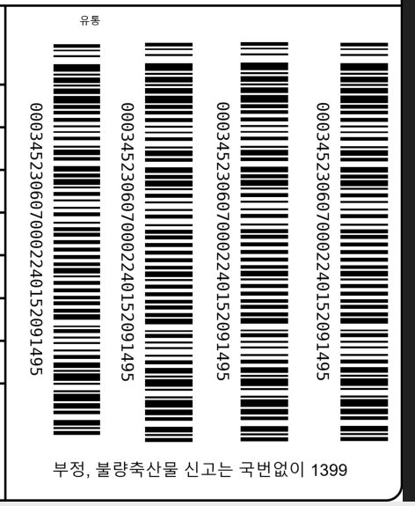

Slide 4
